Slide 1
COMMENT SAUVEGARDER CETTE PRÉSENTATION?
Ouvrir le menu “Fichier” en haut à gauche et sélectionner “Télécharger au format…” pour en sauvegarder une copie sur votre ordinateur.

Slide 2
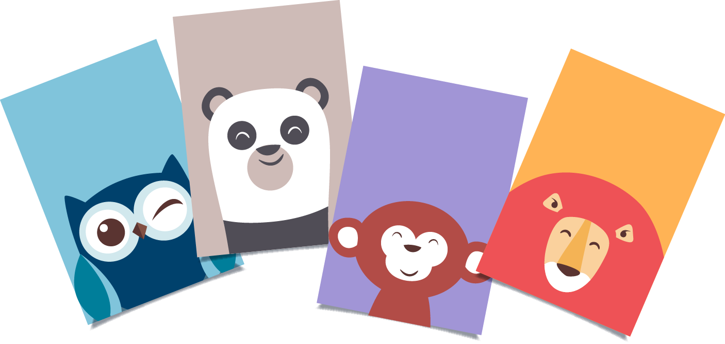
LES STYLES DE COMMUNICATION ATELIER

Slide 3
OBJECTIFS
Cet atelier permettra de répondre à ces questions:
Quelles sont mes forces de communication, celles de mes collègues et celles de notre équipe?
Comment améliorer mes communications en tenant compte du style de l’autre ?
En fonction des forces de communication de l’équipe, comment peut-on faire les choses autrement?
Notes:
Temps intro: 10 minutes.
Accueillir les participants + valider que tous ont apporté leur résultat du test.
Présenter le « pourquoi » de cet atelier (objectifs visés). Pourquoi prendre le temps, en équipe de discuter de nos forces de communication ?

Slide 4
QU’EST-CE QUE LE STYLE PERSONNEL DE COMMUNICATION?
C’est la manière dont une personne interagit sur les plans:
DU DISCOURS VERBAL
Message
Choix des mots
Structure
DU NON-VERBAL
Expression faciale
Contact visuel
Posture
Gestes
Distance
Source : Solange CORMIER, La communication et la gestion, Presses de l’Université du Québec, 1995
Notes:
Pourquoi s’attarder aux styles de communication:
Le style personnel de communication, c’est la manière dont une personne interagit sur les plans de :
Son discours verbal (message, choix des mots, structure)
Son non-verbal (expression faciale, contact visuel, posture, gestes, distance…)
Le style de communication fournit un aperçu de comment se déroulent nos interrelations, quelles sont nos forces et nos zones plus grises.
La connaissance de son propre style et du style de l’autre permet de décoder avec beaucoup plus de justesse les comportements non verbaux et d’ajuster sa communication en fonction de l’autre.
Les informations discutées dans l’atelier, le questionnaire et les descriptifs sont tous tirés du livre de Solange Cormier: La communication et la gestion, Presses de l’Université du Québec.

Slide 5
RÈGLES DU JEU
Personne ici n’est expert sur le sujet… et c’est parfait.
Tous les styles de communication sont bons et nécessaires.
Un style de communication n’est pas un style de personnalité.
Attention aux jugements, stéréotypes, généralités…
Notes:
S’entendre sur les conditions de succès :
Voici quelques conditions importantes à respecter pour que l’atelier soit un succès :
Personne ici n’est expert sur le sujet, l’idée est de prendre le temps de mieux comprendre, ensemble, nos styles de communication pour mieux utiliser nos forces, comme équipe.
Il n’y a pas de bon ou de mauvais styles de communication; l’important c’est de comprendre les différences et similitudes ainsi que de savoir adapter notre façon de s’adresser aux autres.
On parle de styles de communication et non pas de personnalité (bien que ce soit intimement lié, on sera beaucoup plus spécifique à la communication (notre façon d’entrer en relation avec l’autre, de diriger une conversation, etc. – selon la perception de l’autre).
Attention aux généralités, aux stéréotypes, aux jugements; Bien qu’on va caricaturer les styles de communication pour mieux les comprendre, on doit ensuite reconnaître les différences pour mieux s’en servir plutôt que de les juger.
Note: Ces conditions de succès peuvent être rappelées en cours de route, au besoin.

Slide 6
Q
U
I
Z
Notes:
Temps total Quiz et styles de communication (diapo 6 à 28) : 45 minutes
Étapes:
Intro (2 min)
Quiz 20 questions (10 min)
Découverte des styles de chacun et mapping équipe (20 min)
Constats sur nous, notre équipe (13 min)
Prêts à découvrir les styles de communication? On débute avec un quiz!

Slide 7
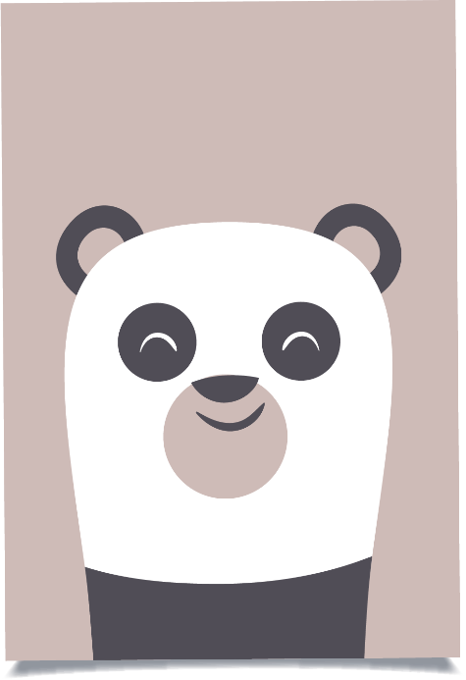
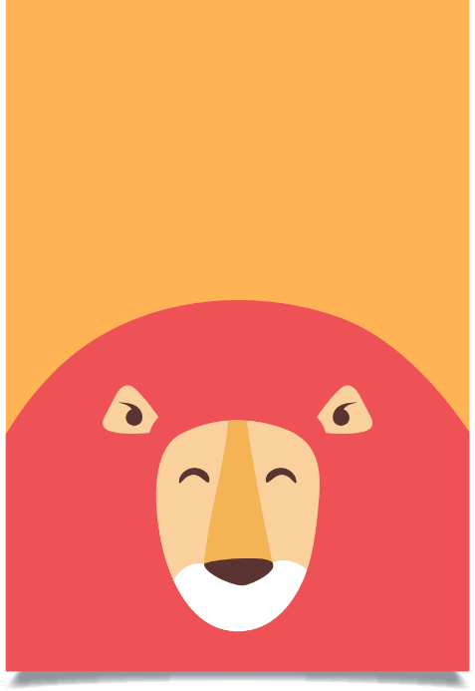
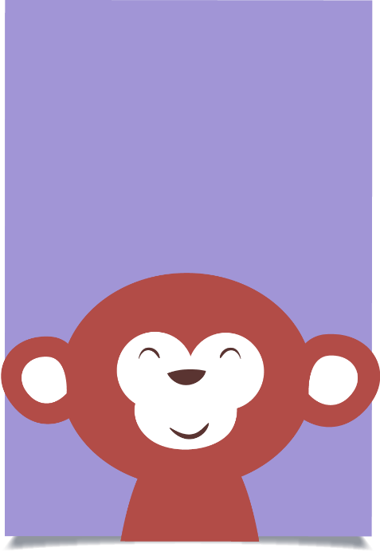
QUI SUIS-JE?
ANALYTIQUE
AIMABLE
DIRECTIF
EXPRESSIF
Notes:
Intro présentation du déroulement de cette activité (2 min):
Il y a 4 styles de communication: Analytique/Directif/Aimable/Expressif
Chacun a ses forces et des besoins spécifiques dont il faut tenir compte.
À découvrir à l’aide d’un quiz, puis nous ferons un mapping de l’équipe, en situant chacun sur la matrice, en fonction de son style dominant.
Quiz: 10 minutes (30 secondes/questions)

Slide 8
QUESTION 1 : QUI SUIS-JE?
ANALYTIQUE
AIMABLE
DIRECTIF
EXPRESSIF
ANALYTIQUE
On me décrit comme quelqu’un de réfléchi, logique et rigoureux.

Slide 9
QUESTION 2 : QUI SUIS-JE?
ANALYTIQUE
AIMABLE
DIRECTIF
EXPRESSIF
On me décrit comme spontané, chaleureux, conciliant et perspicace.

Slide 10
QUESTION 3 : QUI SUIS-JE?
ANALYTIQUE
AIMABLE
DIRECTIF
EXPRESSIF
On me décrit comme quelqu’un de convaincant, déterminé et autoritaire.

Slide 11
QUESTION 4 : QUI SUIS-JE?
ANALYTIQUE
AIMABLE
DIRECTIF
EXPRESSIF
On me dit que j’ai un discours vivant, rempli d’images, d’humour et d’analogies.

Slide 12
QUESTION 5 : QUI SUIS-JE?
ANALYTIQUE
AIMABLE
DIRECTIF
EXPRESSIF
EXPRESSIF
J’aime les discussions où je peux donner mon opinion, partager mes idées et chercher des solutions.

Slide 13
QUESTION 6 : QUI SUIS-JE?
ANALYTIQUE
AIMABLE
DIRECTIF
EXPRESSIF
Je préfère quand on me présente l’information de façon brève et en allant droit au but.

Slide 14
QUESTION 7 : QUI SUIS-JE?
ANALYTIQUE
AIMABLE
DIRECTIF
EXPRESSIF
Je me préoccupe de comment l’autre se sent.

Slide 15
QUESTION 8 : QUI SUIS-JE?
ANALYTIQUE
AIMABLE
DIRECTIF
EXPRESSIF
J’identifie facilement les éléments importants d’une conversation.

Slide 16
QUESTION 9 : QUI SUIS-JE?
ANALYTIQUE
AIMABLE
DIRECTIF
EXPRESSIF
Je communique selon un mode pragmatique, centré sur l’action et les résultats.

Slide 17
QUESTION 10 : QUI SUIS-JE?
ANALYTIQUE
AIMABLE
DIRECTIF
EXPRESSIF
AIMABLE
J’ai besoin qu’on me démontre un intérêt sincère.

Slide 18
QUESTION 11 : QUI SUIS-JE?
ANALYTIQUE
AIMABLE
DIRECTIF
EXPRESSIF
EXPRESSIF
Je prends une grande place dans les discussions, je passe rarement inaperçu.

Slide 19
QUESTION 12 : QUI SUIS-JE?
ANALYTIQUE
AIMABLE
DIRECTIF
EXPRESSIF
J’ai besoin de prendre en considération tous les éléments pour prendre une décision.

Slide 20
QUESTION 13 : QUI SUIS-JE?
ANALYTIQUE
AIMABLE
DIRECTIF
EXPRESSIF
Je prends facilement le contrôle d’une discussion et il peut être difficile de m’interrompre.

Slide 21
QUESTION 14 : QUI SUIS-JE?
ANALYTIQUE
AIMABLE
DIRECTIF
EXPRESSIF
Je navigue bien dans les concepts abstraits et les options, mais c’est un défi de rester centré sur l’objectif.

Slide 22
QUESTION 15 : QUI SUIS-JE?
ANALYTIQUE
AIMABLE
DIRECTIF
EXPRESSIF
Il vaut mieux arriver préparé quand on m’interpelle sur un sujet.

Slide 23
QUESTION 16 : QUI SUIS-JE?
ANALYTIQUE
AIMABLE
DIRECTIF
EXPRESSIF
Je soutiens l’expression des autres par des encouragements verbaux et non verbaux.

Slide 24
QUESTION 17 : QUI SUIS-JE?
ANALYTIQUE
AIMABLE
DIRECTIF
EXPRESSIF
J’ai une grande préoccupation pour l’harmonie, je préfère qu’il n’y ait pas de conflit.

Slide 25
QUESTION 18 : QUI SUIS-JE?
ANALYTIQUE
AIMABLE
DIRECTIF
EXPRESSIF
J’aime avoir une vue d’ensemble, j’aime moins les détails et le « comment ».

Slide 26
QUESTION 19 : QUI SUIS-JE?
ANALYTIQUE
AIMABLE
DIRECTIF
EXPRESSIF
J’aime quand la discussion est centrée sur la tâche et que c’est structuré.

Slide 27
QUESTION 20 : QUI SUIS-JE?
ANALYTIQUE
AIMABLE
DIRECTIF
EXPRESSIF
Je fais valoir mon point de vue avec détermination et assurance.

Slide 28
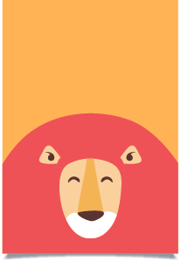
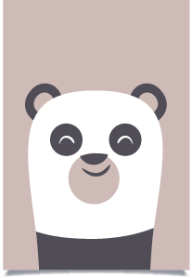
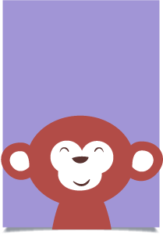
QUELS SONT LES STYLES DE COMMUNICATION PRÉSENTS DANS NOTRE ÉQUIPE?
ANALYTIQUE
DIRECTIF
AIMABLE
EXPRESSIF
Notes:
Mapping d’équipe : les styles de chacun dans l’équipe
Temps: 15 minutes
Matériel :
- Reproduire les 4 quadrants sur une feuille de chevalet.
Fiche aide-mémoire (en nombre suffisant pour couvrir les différents styles possibles dans l’équipe)
Avec le quiz, on commence à avoir une petite idée des styles de communication de chacun d’entre nous… Poursuivons l’investigation.
Diviser l’équipe en 2 groupes.
À l’aide des caractéristiques nommées dans le quiz, chaque équipe tente de deviner le style de communication des collègues de l’autre équipe et écrit le style dominant sur un post-it pour chacune des personnes.
Distribuer la fiche appropriée à chacun et les inviter à découvrir plus en profondeur leur style. Il est fort possible de compléter son style avec des forces d’autres styles: « Je suis surtout de style aimable ET j’ai également quelques traits du style analytique car j’ai le souci de l’autre mais j’aime aussi quand les communications sont logiques et les informations précises. »
Faire un tour de table pour que chacun présente son style et poser post-it au bon endroit sur le quadrant de la feuille de chevalet.

Slide 29
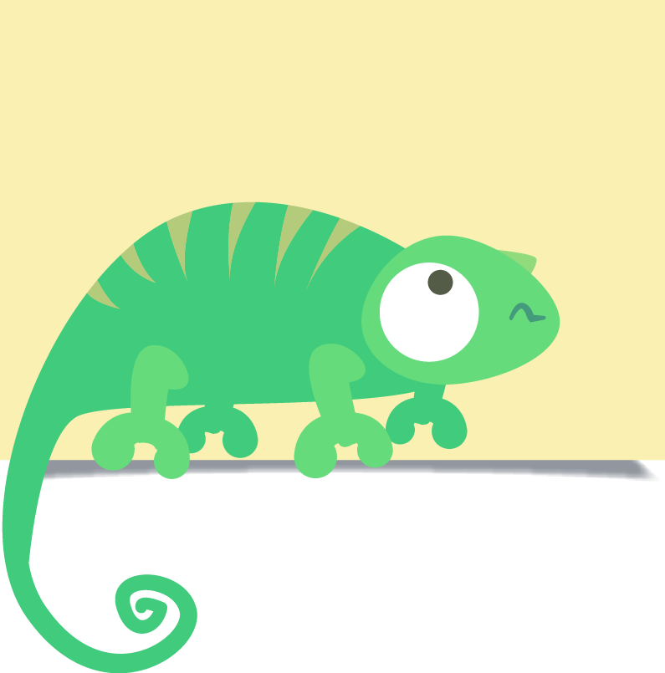
MAPPING DE NOTRE ÉQUIPE : NOS CONSTATS
Quels constats faites-vous concernant les styles de communication présents dans l’équipe?
Qu’est-ce que ça dit sur nous, comme équipe?
Notes:
Constats sur les résultats de notre équipe
Temps: 15 min
Discuter en équipe des constats de tous et chacun: forces, différences, styles manquants dans l’équipe, styles prédominants dans l’équipe…
Message clé : on ne peut pas s’attendre à ce que l’autre s’adapte à nous. On ne peut que s’adapter à l’autre. L’idéal? Développer des forces de communication variées : plus on est caméléon, plus les communications seront efficaces et harmonieuses.
D’ici là, la première étape demeure de connaître son style et de reconnaitre celui des autres.

Slide 30
SPEED DATING
Notes:
Temps total Speed dating (diapo 30-32) : 20 minutes
Étapes:
Intro (2 min)
Préparation individuelle de ses 3 souhaits (3 min)
2x2 (5 min / 1 minute par dyade)
Tour de table sur les engagements (10 min)

Slide 31
COMMENT OPTIMISER MES COMMUNICATIONS EN FONCTION DE L’AUTRE?
CONSIGNES POUR LE SPEED DATING :
INDIVIDUELLEMENT
Écrire 3 conditions favorables. (2 min)
Quand on s’adresse à moi (par écrit ou verbalement), j’ai besoin de ou je préfère que…
2x2
Exprimez, à tour de rôle et en 30 secondes chacun, quelles sont vos 3 conditions favorables.
Au signal, trouvez un nouveau partenaire!
Exemple d’un style directif : Je préfère qu’on aille droit au but quand on s’adresse à moi, je n’ai pas besoin d’une longue introduction!
Notes:
Intro et consignes pour l’activité Speed dating
Temps: 3 min
Puisqu’il faut s’adapter aux autres, il faut maintenant savoir comment s’y prendre.
Il s’agit de connaitre les besoins des autres et s’ajuster, même si ce n’est pas naturel pour soi, même si c’est avec le style opposé au nôtre. Qui est mieux placé que la personne elle-même pour nous parler de ses besoins, des conditions favorables quand on est en communication avec elle?
Consignes d’animation pour le speed dating:
- Donnez 2 minutes pour que chacun, individuellement, écrivent ses 3 conditions favorables (à l’aide de la fiche aide-mémoire)
Laissez la diapo à la vue de tous pendant l’activité.
- Circulez dans le groupe pour vous assurer que chacun a son temps pour parler.
- Soyez le gardien du temps en utilisant une clochette ou l’alarme de votre téléphone.
Temps total speed dating: 5 minutes seulement! Ça va aller vite. (Temps prévu pour 5 dyades. Ajouter du temps si plus de participants)

Slide 32
QUE FERA-T-ON DIFFÉREMMENT?
Individuellement : compléter la section « mes actions » de la fiche. À partir de la liste de conditions favorables proposées, quels ajustements est-ce que je peux faire par rapport à ma façon de communiquer avec mes collègues?
Tour de table : nommer un engagement par personne.
Notes:
Tour de table: nos engagements suite au speed dating Temps: 10 minutes
Une fois toutes les dyades complétées, les inviter à reprendre leur place et à prendre le temps, individuellement, de noter sur leur fiche aide-mémoire:
À partir des conditions favorables proposées pour chacun des styles, quels ajustements est-ce que je peux faire par rapport à ma façon de communiquer avec mon (mes) collègue(s)?
Chacun complète la partie « mes actions » sur la fiche aide-mémoire.
Faire un tour de table rapide: inviter chacun à nommer une action ( à l’égard d’un style ou d’un collègue) par personne; Un engagement communiqué à ses collègues a plus de chance d’être réalisé!

Slide 33
ENGAGEMENTS DE NOTRE ÉQUIPE
Que peut-on faire, comme équipe, pour que nos engagements d’aujourd’hui tiennent dans le temps ?
Notes:
Comme équipe, comment peut-on faire les choses autrement?
Temps: 10 min
Maintenant qu’on en connait plus sur les styles de communication, qu’on a pris des engagements individuels pour s’ajuster aux autres styles, que peut-on faire comme équipe pour que nos engagements tiennent dans le temps et qu’on puisse faire les choses autrement? Demandez à chacun de nommer des idées.
- Apportez ces suggestions au besoin:
Afficher notre icône sur notre poste de travail et afficher notre mapping d’équipe
Se donner du feedback positif quand on observe qu’un collègue fait un ajustement
Faire un suivi sur nos actions (fiche aide-mémoire) dans une prochaine rencontre
Se donner des défis “caméléon”
Essayer de mieux comprendre le style de quelqu’un d’autre: client, fournisseur, partenaire
Note animation: N’hésitez pas à nommer vos observations lors de la discussion:
Les styles analytiques ont-ils pu partager leur opinion ou si ce sont les plus expressifs qui ont dominé la discussion en nommant plusieurs idées variées?
Les styles directifs sont-ils en train de suggérer « fortement » leur idée pendant les styles aimables s’assurent que chacun ait son tour de parole?
Les discussions futures en équipe seront une très belle occasion de revenir sur le sujet des styles de communication et poursuivre les ajustements requis.

Slide 34
CONCLUSION
Quelles sont vos réactions concernant cet atelier?
Notes:
Conclusion
Temps: 5 min
Faire un tour de table rapide : comment avez-vous trouvé l’atelier?

